Slide 2
Prečo Yellow Posters?

Slide 3
V XXI. storočí sa plagáty zaradili na zoznam ohrozených komunikačných druhov. V digitálnom svete nenašli svoje miesto. Dokonca aj Facebook ich zavrhol a nahradil ich „cover photom“.

Slide 4
Ako je úlohou Boha ochraňovať Kráľovnú,

Slide 5
úlohou Yellow Posters je ochraňovať Plagáty.

Slide 6
Dobrá správa je, že plagáty stále žijú

Slide 7
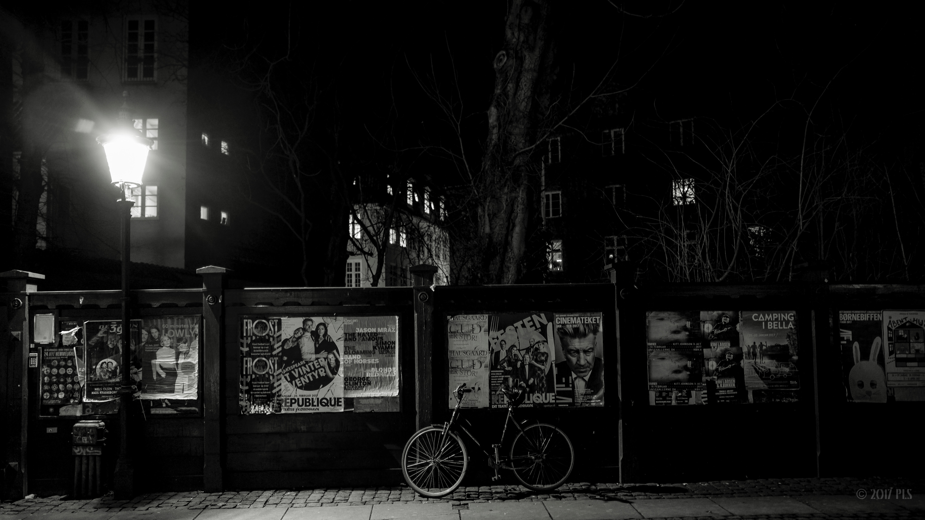
Copenhagen

Slide 8
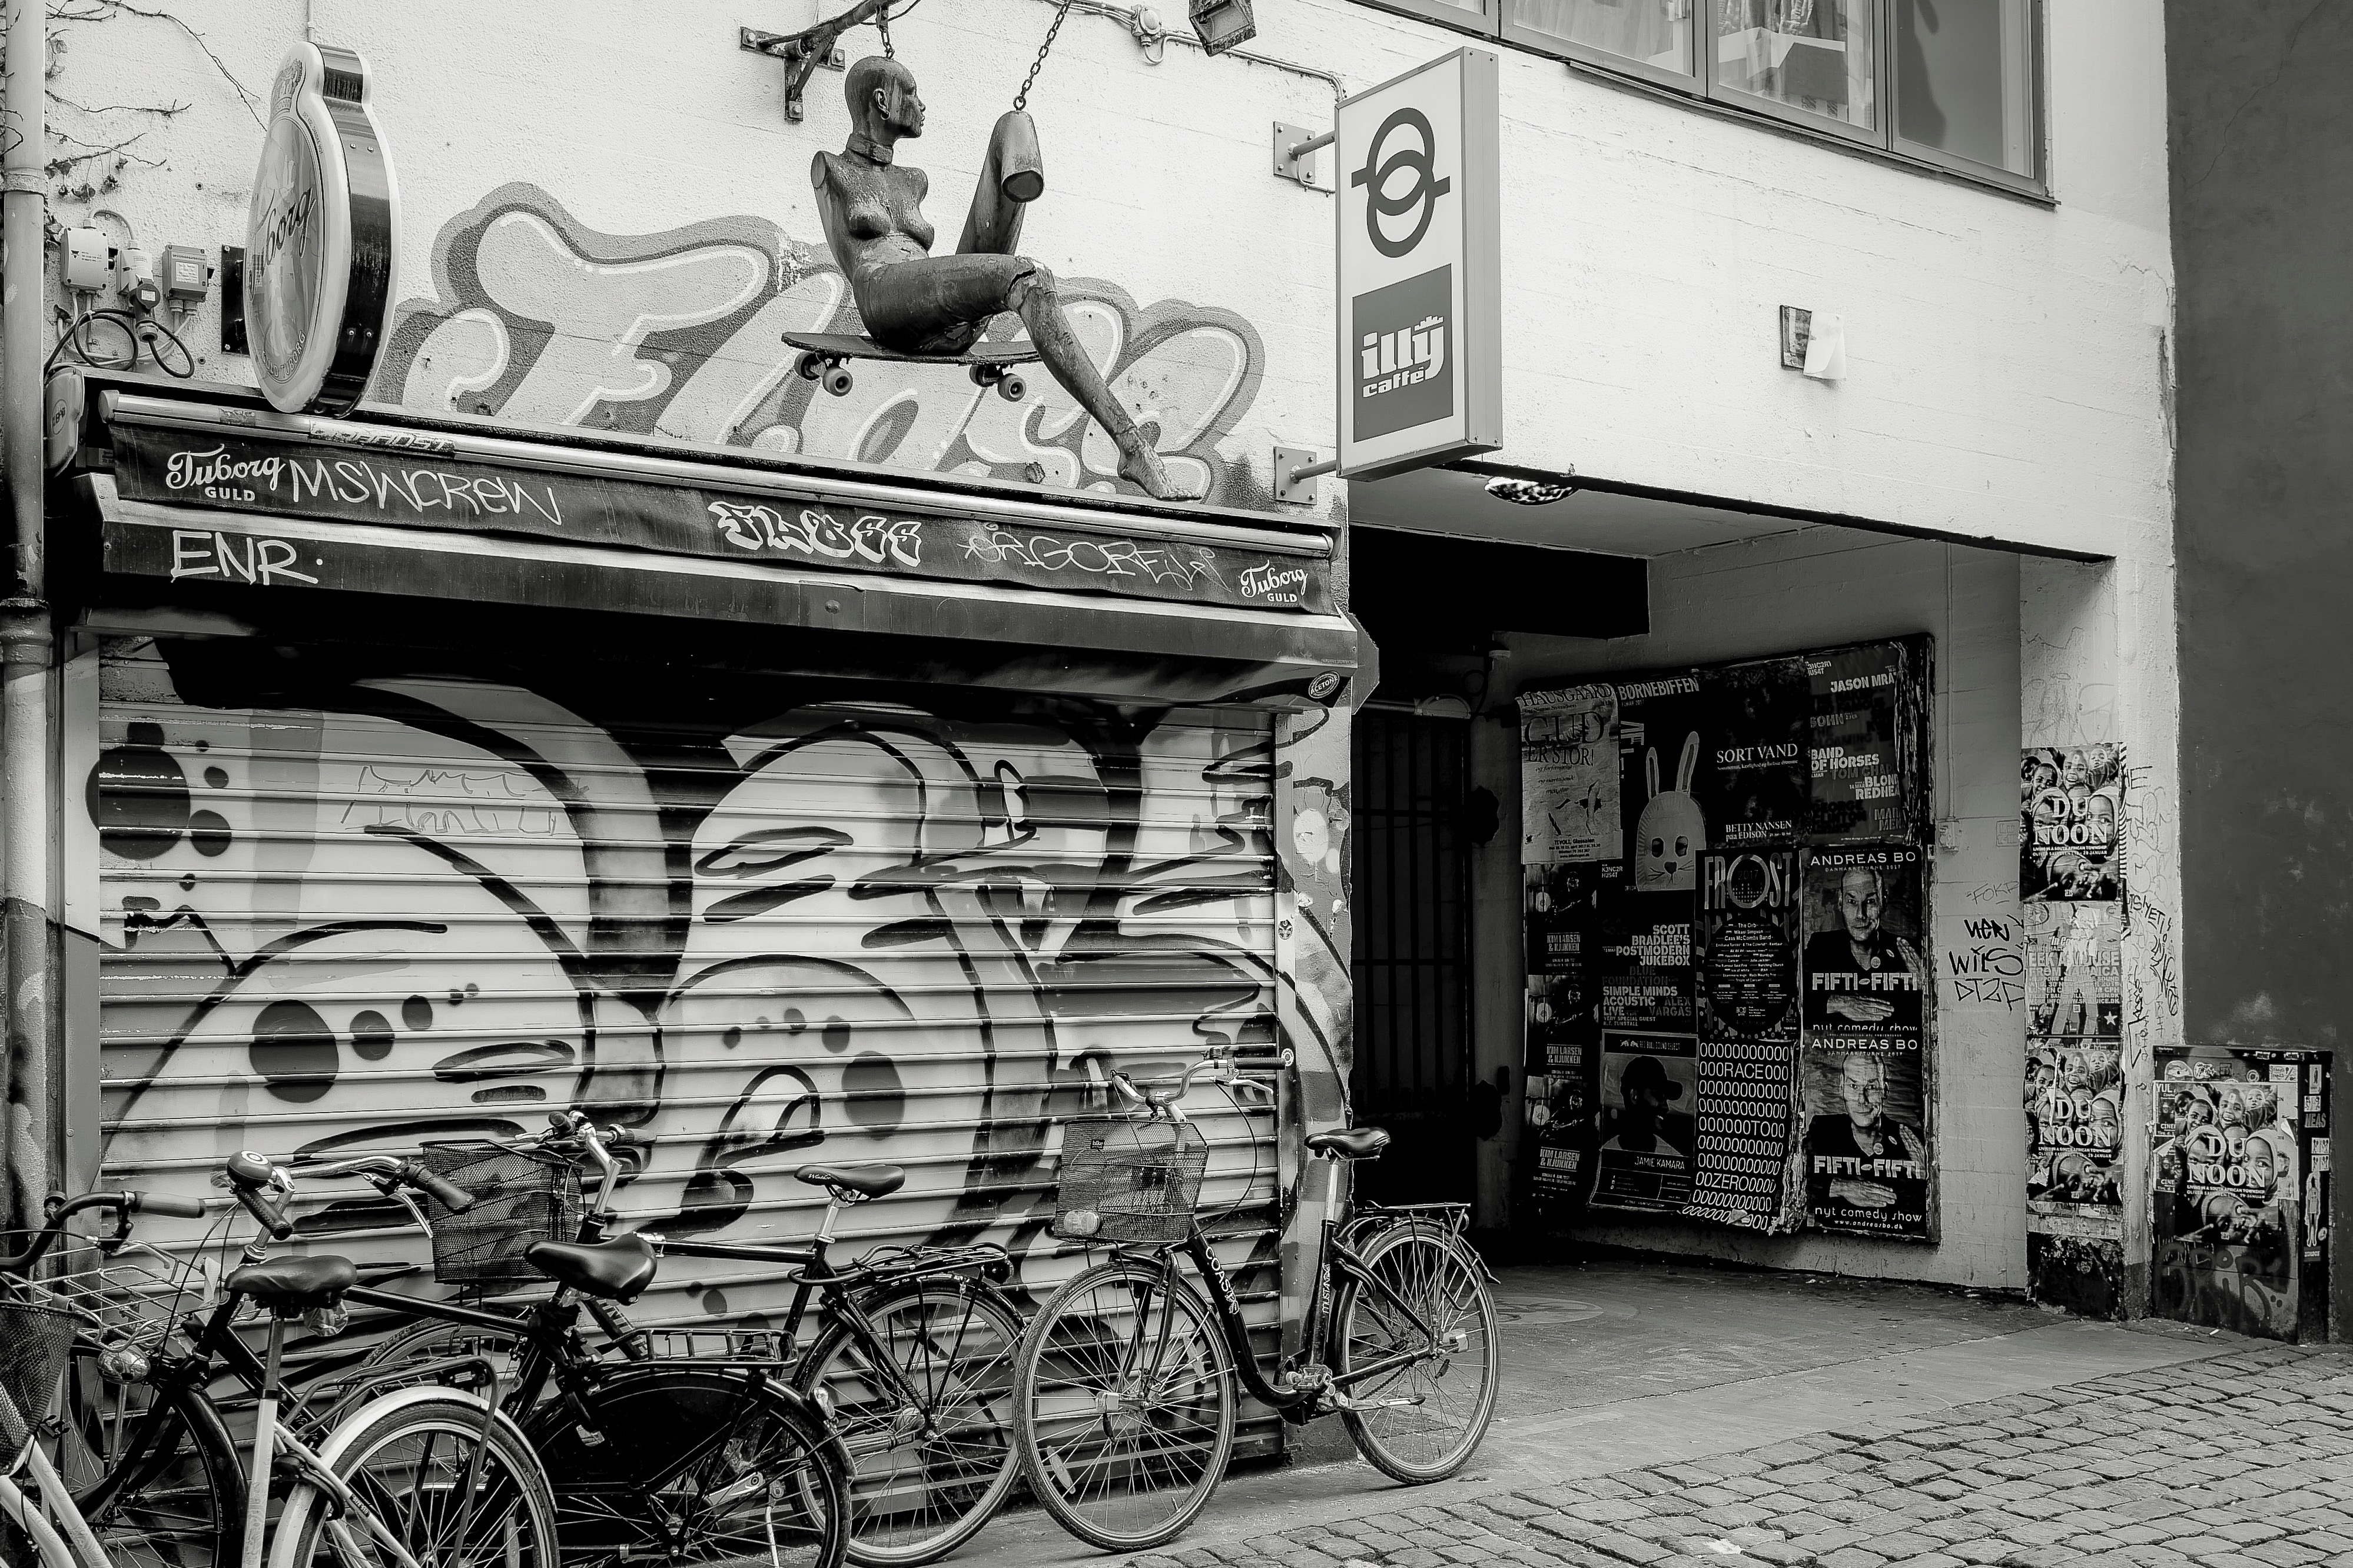
Copenhagen

Slide 9
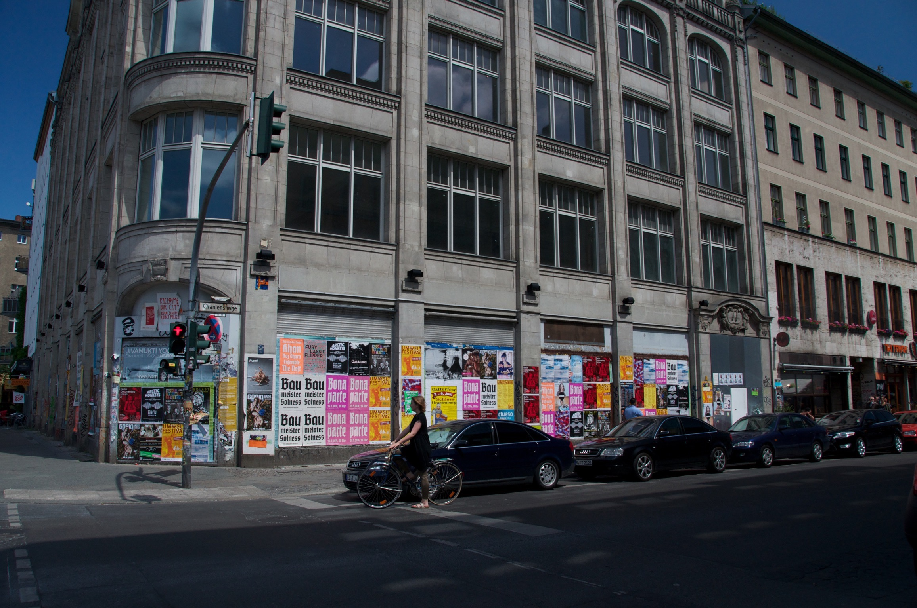
Berlin

Slide 10
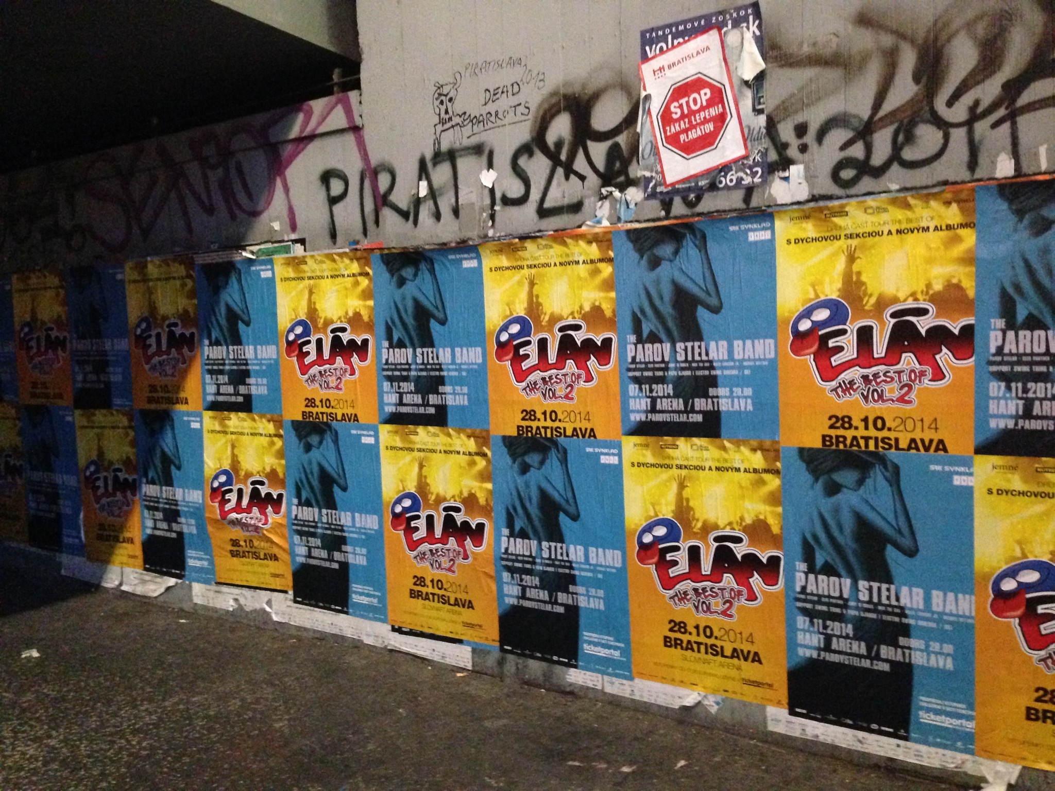
Bratislava

Slide 11
Vďaka Yellow Posters už nemusíte vylepovať stovky plagátov po meste na čierno,
stačí vylepiť jeden plagát na tisícky stien, ktoré ľudia nosia vo svojich mobiloch.

Slide 12
Yellow Posters je čierny výlep prenesený do XXI. storočia.

Slide 13
Každý artista či organizátor môže vylepiť svoj poster na Yellow Posters zadarmo. Každý má možnosť odprezentovať svoje podujatie.

Slide 14
Yellow Posters inšpiruje. Aj keď stovky podujatí visia vedľa seba, tak tie správne plagáty, prirodzene, svojou tonalitou a štýlom, si priťiahnu pozornosť ľudí, s ktorými rezonujú.

Slide 15
Záver

Slide 16
Yellow Posters vytvoril digitálny priestor pre plagáty, aby sa uchovali aj v XXI. storočí, pomáha artistom promovať podujatia, inšpiruje ľudí tráviť čas kultúrne.

Slide 17
Web: www.YellowPosters.com
Inroduction Video: http://bit.ly/2pxUE3j
Yellow Posters iOS App:
https://itunes.apple.com/us/app/yellow-posters-app/id1083957718?mt=8
Yellow Posters Android App:
https://play.google.com/store/apps/details?id=com.yellowposters.yellowposters&hl=sk

